Slide 1
WORKSHOP APLIKASI LEGAL DRAFTING
LEMBAGA PENGEMBANGAN TEKNOLOGI INFORMASI DAN KOMUNIKASI (LPTIK)
UNIVERSITAS JAMBI
2019

Slide 2
KEGUANAAN APLIKASI
1. Sebagai arsip digital SK OB dan OK
2. Mempermudah rekapitulasi SK yang diterbitkan setiap unit kerja
3. Sebagai sumber data untuk kebutuhan perhitungan Sistem Remunerasi
4. Sebagai cikal office automation

Slide 3
Pengguna Aplikasi
User Level Admin
User ini dapat digunakan untuk mengatur segala hal pada system Legal drafting
User Level Konfirmasi/Validator
User ini digunakan untuk konfirmasi/validator usulan sk kegiatan yang diajukan/diinputkan oleh operator. User ini merupakan pimpinan di masing-masing unit kerja seperti wadek II atau kabag TU.
User Level Pengguna/Operator
User lni, yang digunakan untuk mengoperasikan system legal drafting pada masing-masing unit kerja.
User Dosen dan Pegawai
User ini, yang digunakan oleh Dosen dan Pegawai untuk mengetahui informasi SK yang dimilikinya.

Slide 4
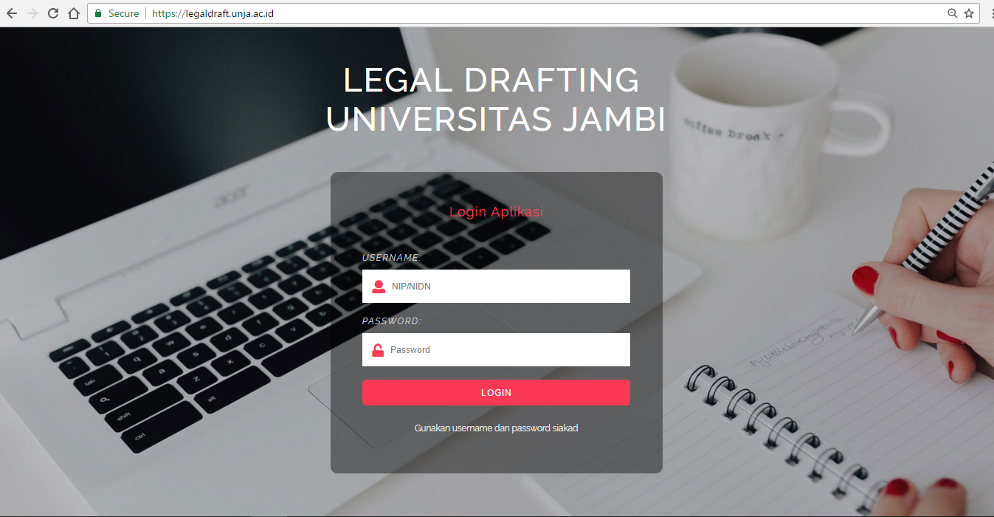
Langkah Penggunaan Aplikasi
Menu Login Aplikasi ,
Dilakukan oleh semua level Pengguna dengan mengakses https://legaldraft.unja.ac.id dan menggunakan NIP(Pegawai) atau NIDN (dosen) untuk login

Slide 5
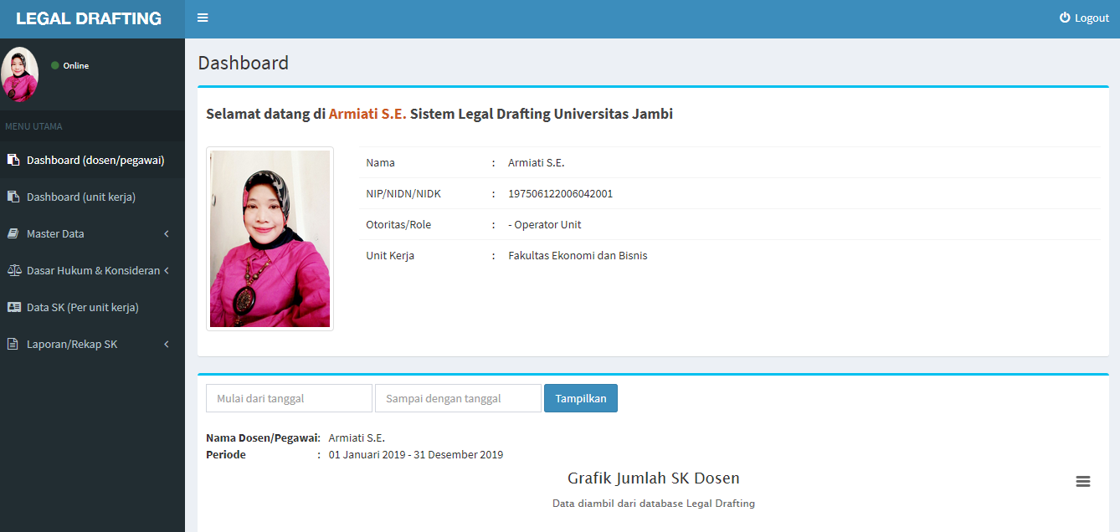
2. Tampilan setelah login
2.1 Tampilan Dashboard awal
User Level Pengguna/Operator

Slide 6
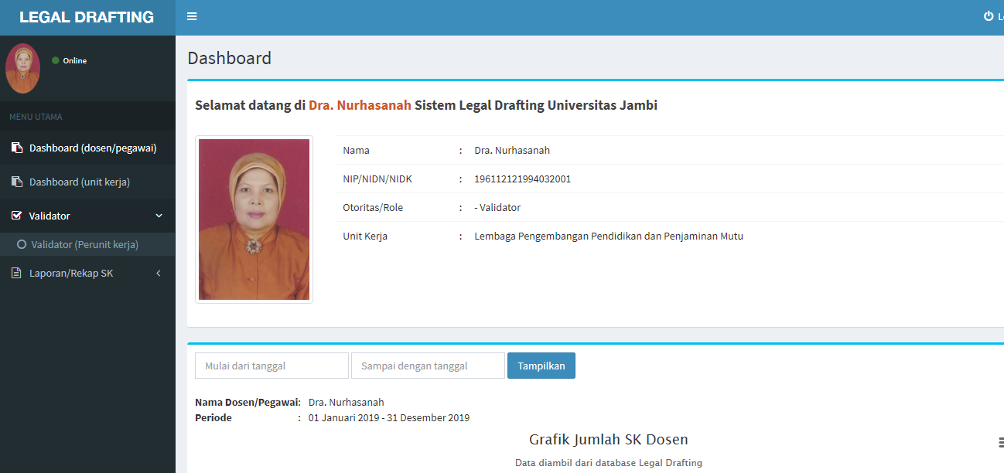
User Level Validator

Slide 7
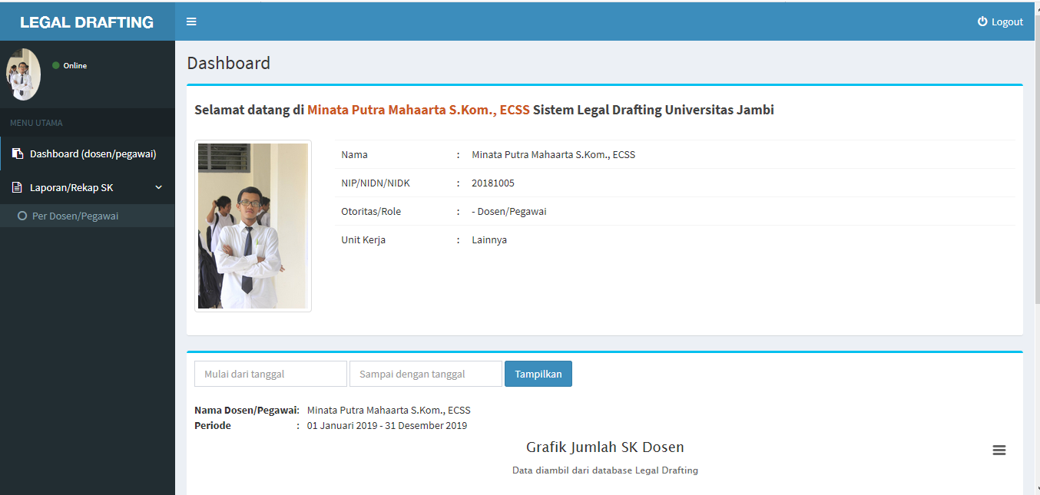
User level Dosen/Pegawai

Slide 8
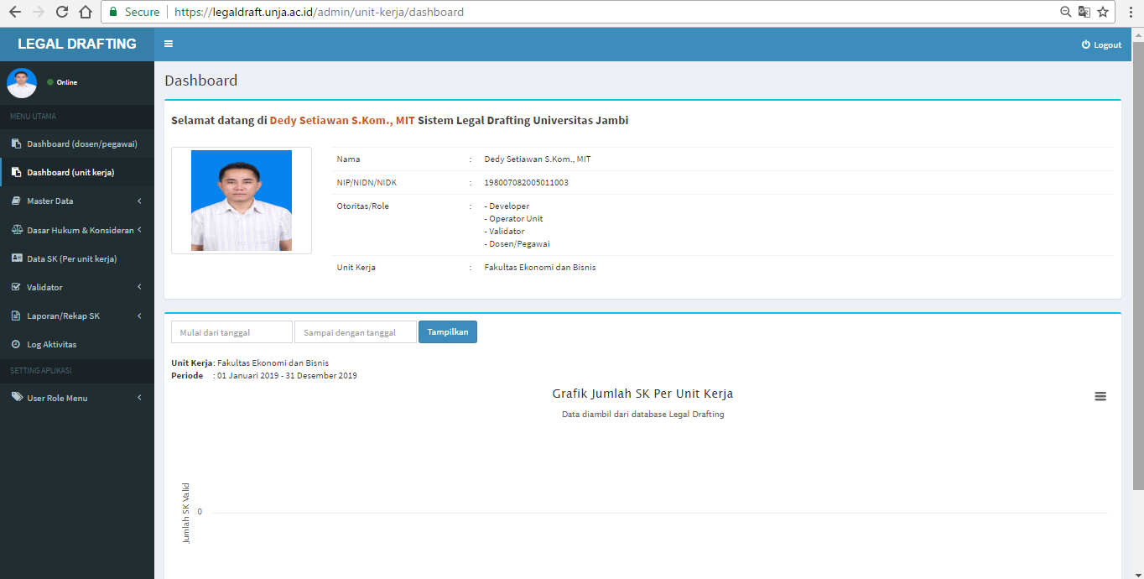
Dashboard Unit Kerja
Fitur Dashboard ini, dapat berfungsi untuk menampilkan rekap jumlah SK per-periode yang dimiliki oleh masing-masing unit kerja. Fitur ini hanya bisa diakses oleh operator system legal drafting

Slide 9
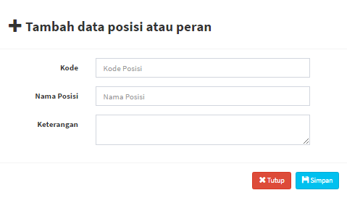
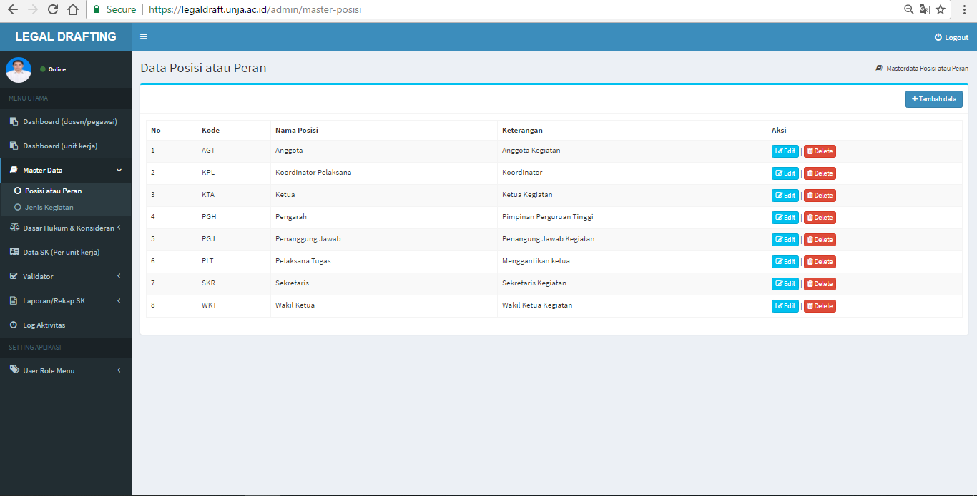
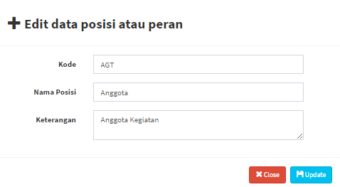
2.2 Master Data
2.2.1 Data Posisi atau Peran
Menu Posisi atau peran seperti pada disamping, merupakan sebuah fitur untuk menginputkan data posisi struktur keanggotaan didalam SK kegiatan seperti Pengarah maupun anggota.

Slide 10
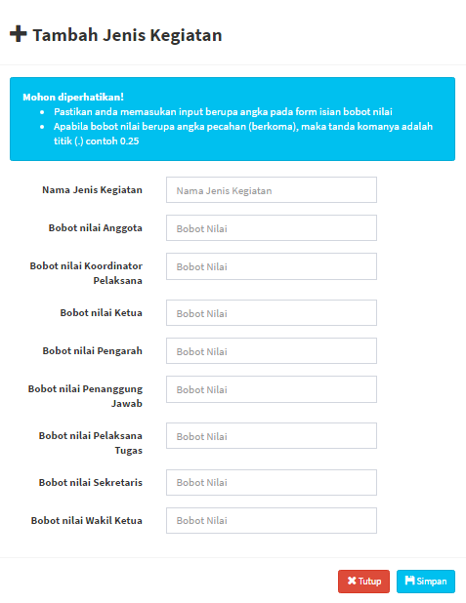
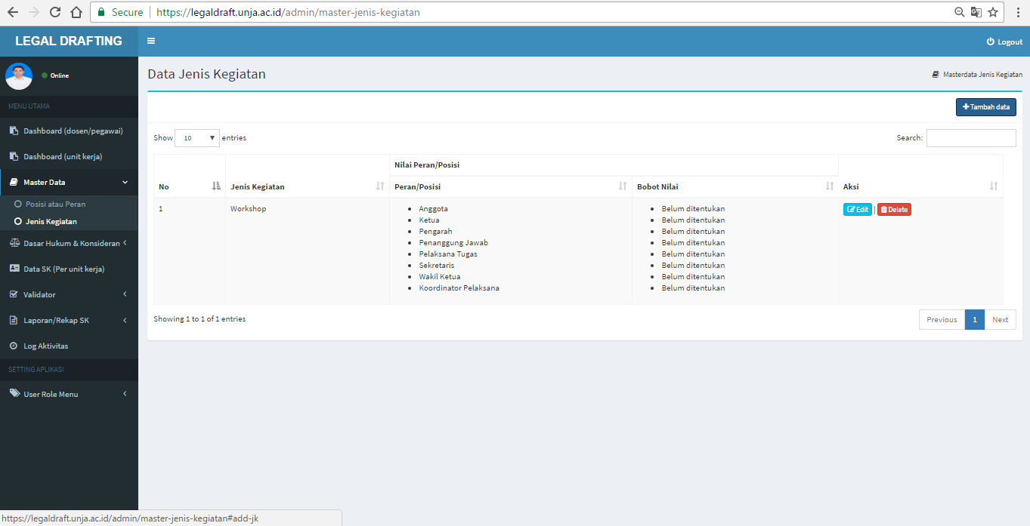
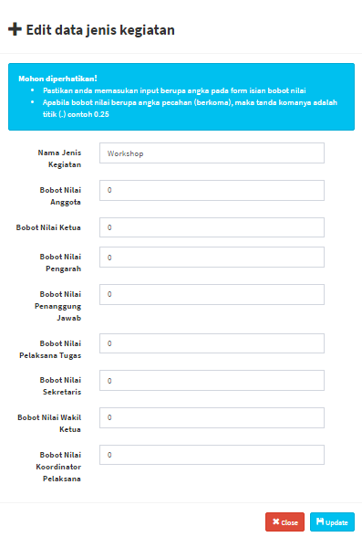
2.2.2 Data Jenis Kegiatan
Menu Jenis Kegiatan seperti terlihat pada gambar 7, fitur ini merupakan fitur untuk menginputkan jenis kegiatan dari masing-masing kegiatan seperti workshop maupun pengelola suatu kegiatan. Serta menyediakan inputan nilai bobot keanggotan. Bobot SK ini digunakan untuk point perhitungan Remunerasi pada universitas Jambi

Slide 11
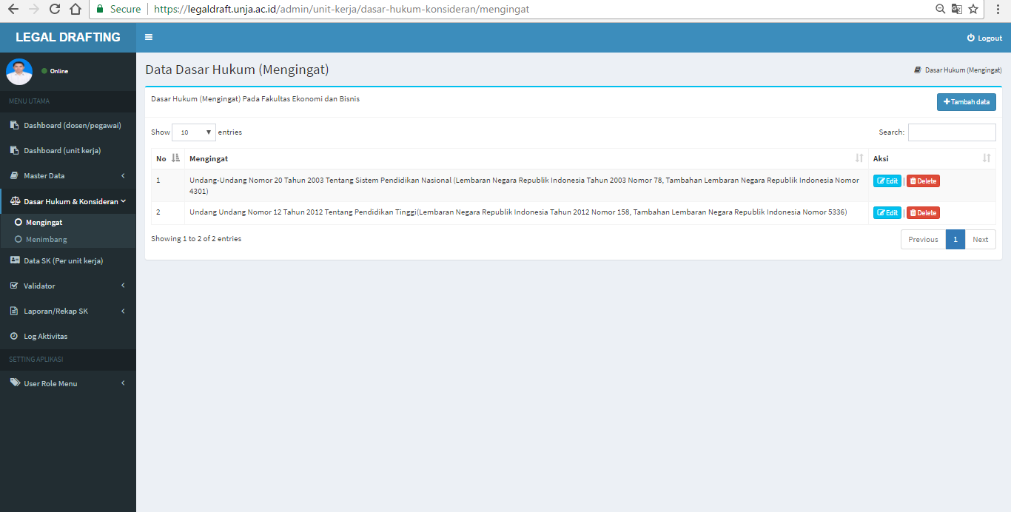
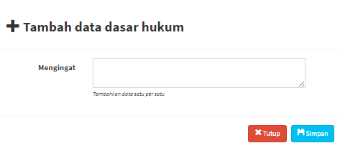
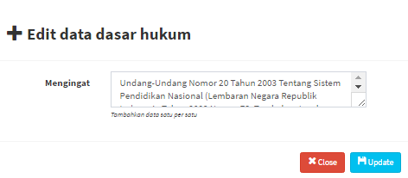
2.3 Data Dasar Hukum dan Konsideran
2.3.1 Mengingat
Fitur data dasar hukum (mengingat) ini, merupakan fitur untuk menginputkan dasar hukum (Mengingat) dari masing-masing SK kegiatan

Slide 12
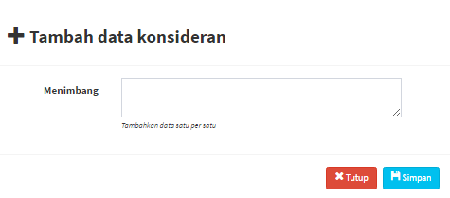
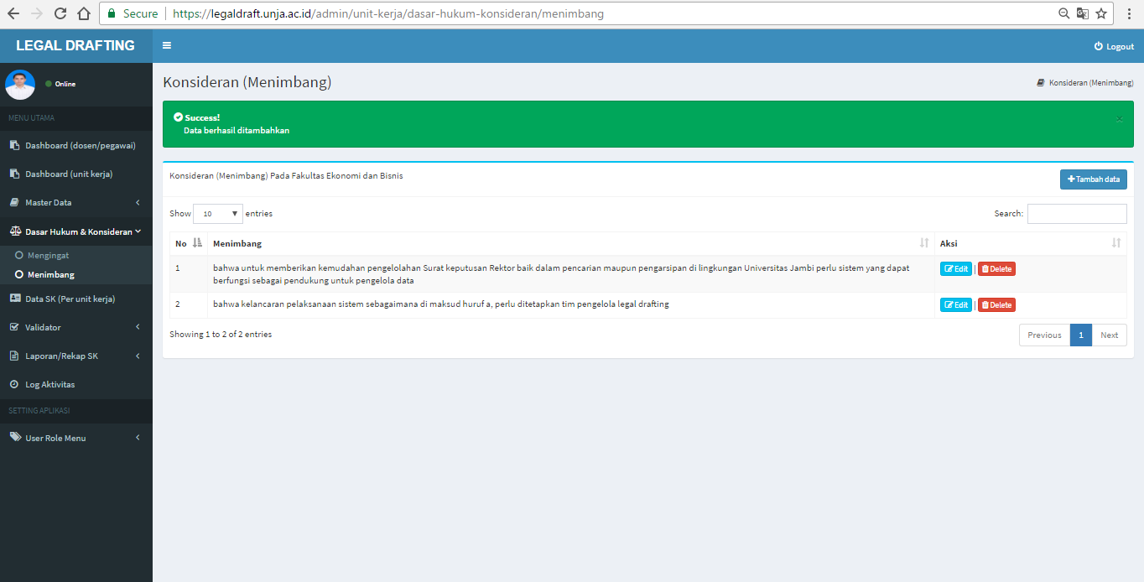
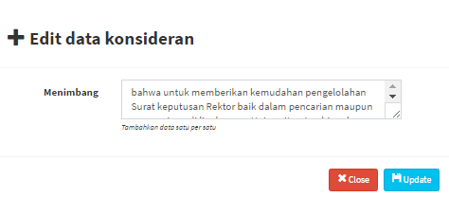
2.3.2 Menimbang
Fitur data dasar hukum(Menimbang) ini, merupakan fitur untuk menginputkan dasar hukum (Menimbang) dari masing-masing SK kegiatan

Slide 13
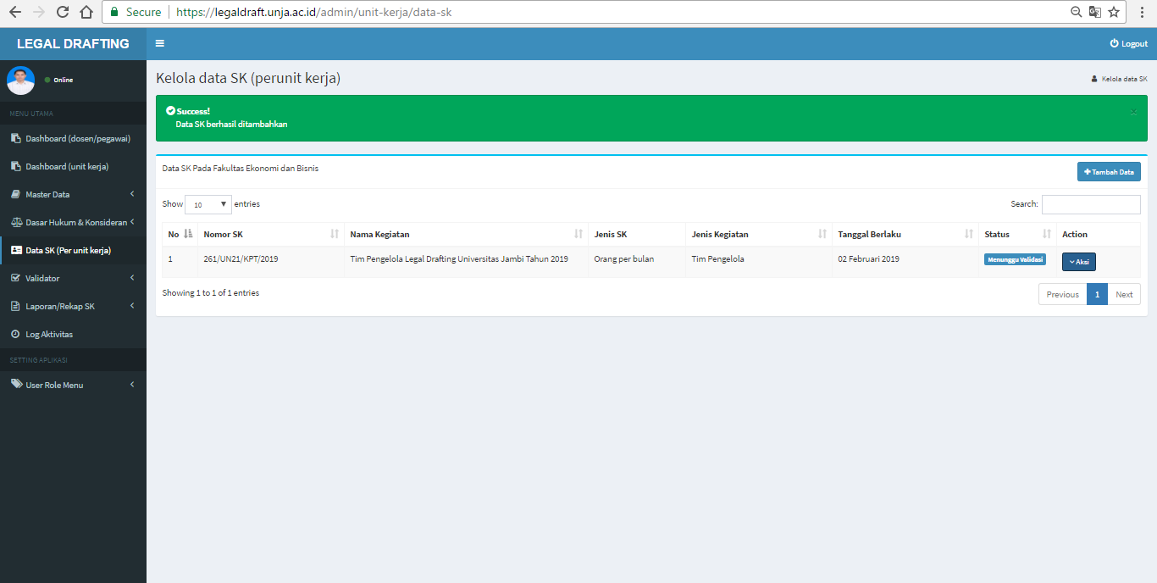
2.4 Data SK
Fitur Tampilan data SK ini,hanya bisa di akses oleh user operator dari masing-masing unit kerja. Fitur data sk ini, merupakan fitur yang berfungsi untuk menginputkan data SK yang telah ditandatangani oleh rektor

Slide 14
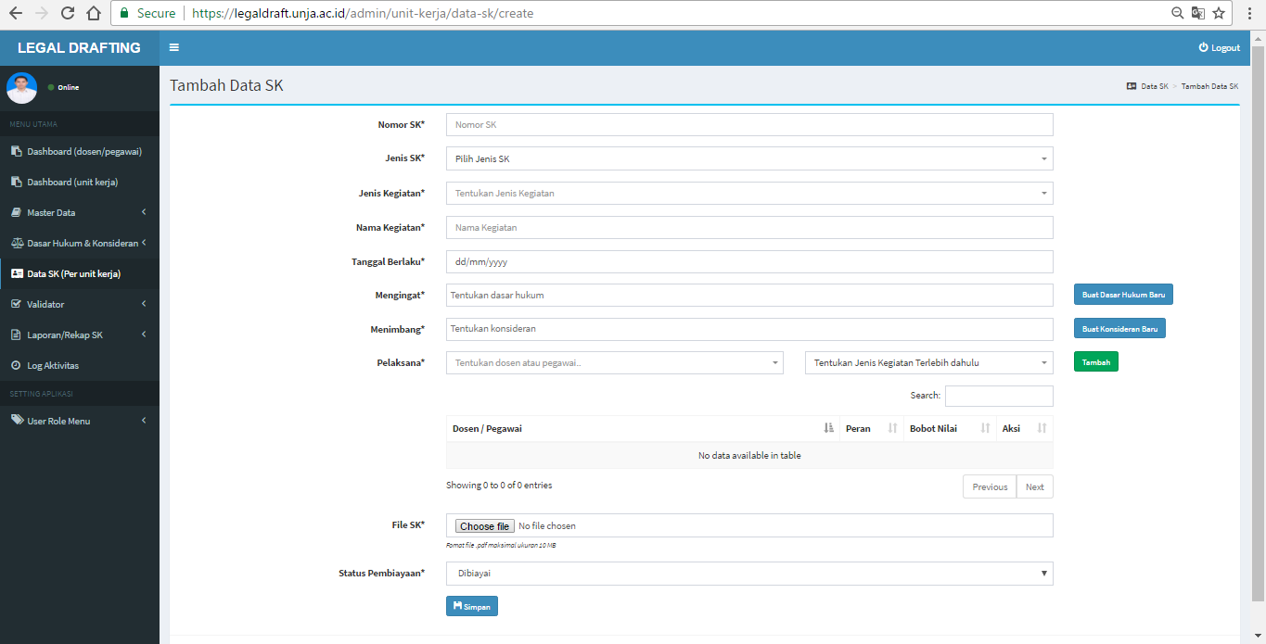
Lanjutan….
Fitur Pada fitur ini, proses penginputan dapat dilakukan apabila inputan bersimbol (*) sudah di inputkan semua. Apabila proses inputan telah selesai dilakukan, maka tampilan selanjutnya akan tampil seperti gambar 16 diatas ini. untuk tahap berikutnya adalah melakukan proses validator terhadap SK kegiatan yang telah diinput

Slide 15
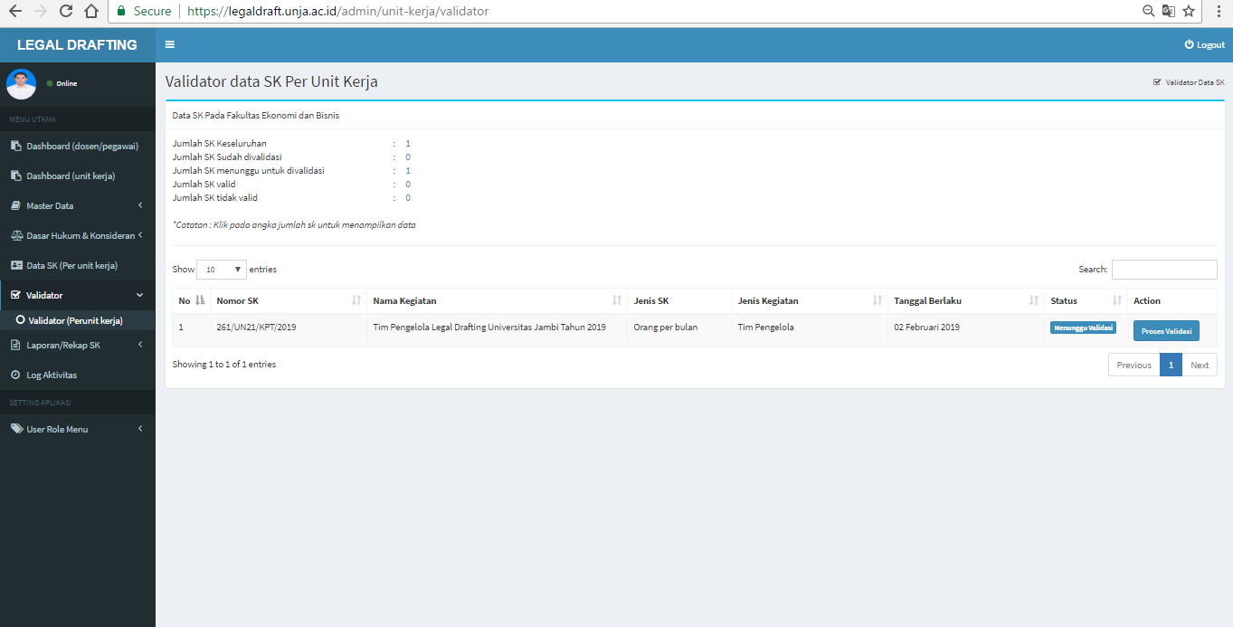
2.5 Validasi SK
Fitur Validator Data SK Perunit kerja ini, hanya bisa di akses oleh user validator dari masing-masing unit kerja. User validator adalah user pimpinan dari masing-masing unit kerja.

Slide 16
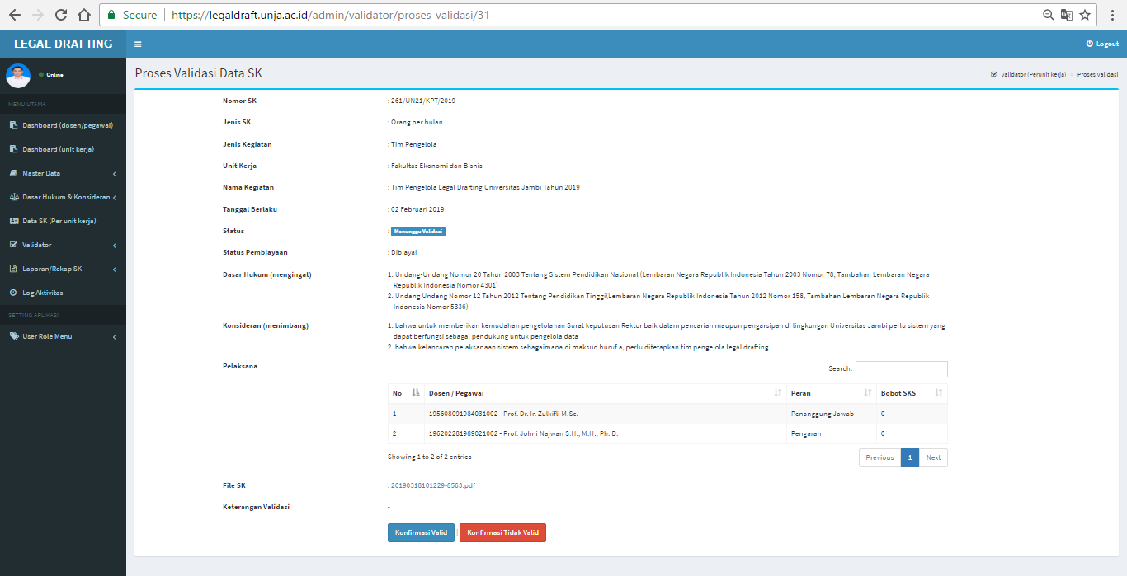
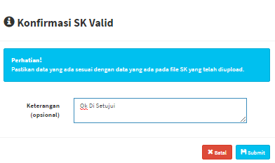
Lanjutan….
User Validator/pimpinan cukup meng click tombol Proses Validasi sehingga akan tampil halaman validasi
User Validator/pimpinan cukup meng click tombol Proses Validasi sehingga akan tampil halaman validasi

Slide 17
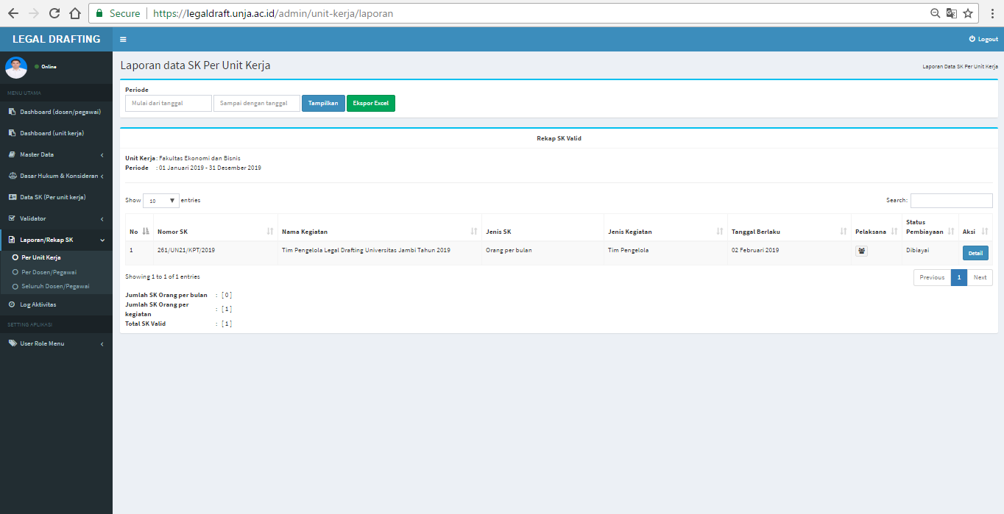
2.6 Laporan/ Rekap SK
2.6.1 Laporan Data SK Perunit Kerja
Laporan Data SK perunit ini, menampilkan data SK dari masing-masing Unit Kerja. Laporan ini bisa ditampilkan secara perperiode dan bentuk laporan dapat di lihat dalam bentuk Microsoft Excel dengan cara meng click tombol Ekspor Excel

Slide 18
2.6 Laporan/ Rekap SK
2.6.2 Laporan Data SK Per dosen
Laporan Data SK perdosen dan pegawai ini, menampilkan data SK dari masing-masing dosen dan pegawai pada Universitas Jambi. Laporan ini bisa ditampilkan secara perperiode dan bentuk laporan dapat di lihat dalam bentuk Microsoft Excel dengan cara meng click tombol Ekspor Excel

Slide 19
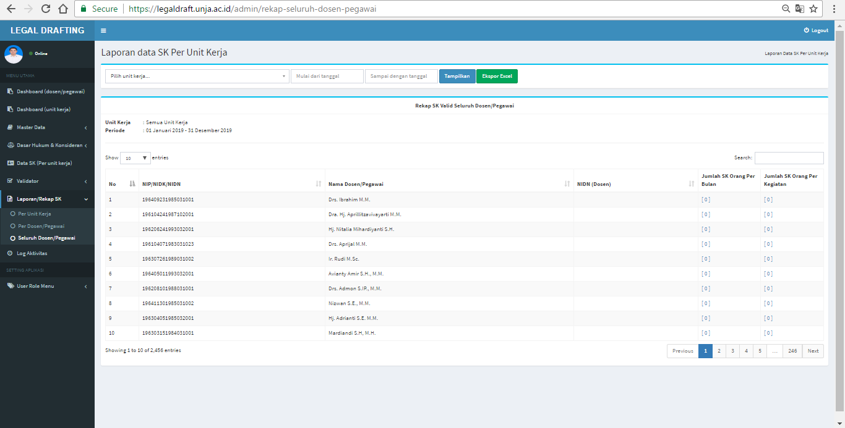
2.6 Laporan/ Rekap SK
2.6.3 Laporan Data SK Pada Universitas Jambi
Laporan Data SK perdosen dan pegawai ini, menampilkan data SK dari masing-masing dosen dan pegawai pada Universitas Jambi. Laporan ini bisa ditampilkan secara perperiode dan bentuk laporan dapat di lihat dalam bentuk Microsoft Excel dengan cara meng click tombol Ekspor Excel

Slide 20
SEKIAN DAN TERIMA KASIH ATAS PERHATIANNYA

Slide 21
Catatan
Perubahan pada posisi dan jenis kegiatan menjadi dikelompokkan per unit kerja

Slide 22
PERTANYAAN
1. Bagaimana saya menentukan jenis kegiatan pada SK? Adakah ciri2 atau indikator khusus untuk bisa mengidentifikasi jenis kegiatan tsb?
2. Apakah SK OB jabatan pada fakultas non otk juga dimasukan?
3. bagaimana dengan sk yang pelaksananya hanya dibiayai sebagaian?
4. SK yang menyertakan pelaksana dari luar sehingga namanya tidak tersedia pada data kepegawaian
5. sk berisi anggota mahasiswa, apakah mahasiswanya dimasukan juga?

